Slide 1
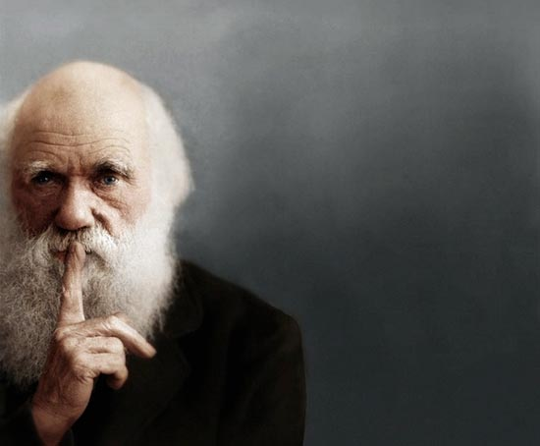
Еволюція Геній Чарлза Дарвіна
Підготувала
Учениця 11Б класу
Кунтиш Олександра

Slide 2
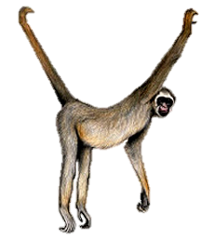
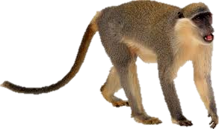
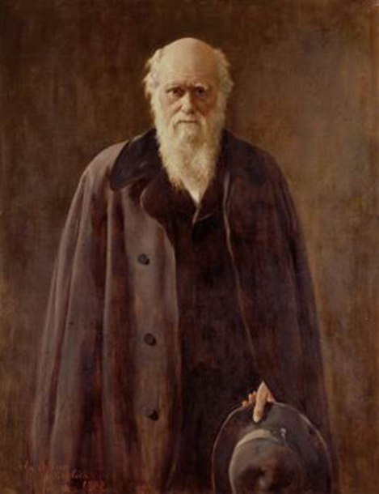
Біографія
Чарлз Дарвін народився і жив у християнських традиціях – в дитинстві він з матір’ю та братами відвідував Унітаріанську церкву, а будучи юнаком закинув Единбурзький університет, де він вивчав медицину та пішов вчитися на у Кембриджський християнський коледж на священника.
В коледжі Дарвін захопився геологією та вивченням природничої історії в умовах тропіків, а у 30х роках 19 ст став почесним членом наукової еліти.

Slide 3
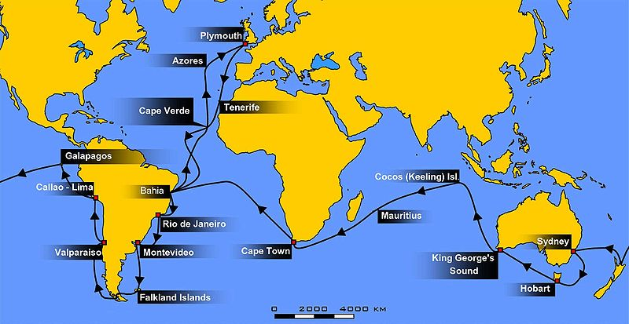
Переломним етапом його життя стала навколосвітня подорож на кораблі «Бігль» у 1831 роцІ

Slide 4
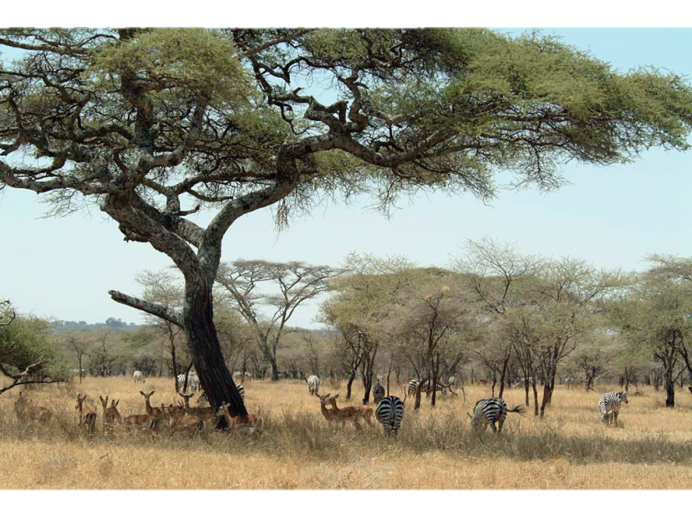
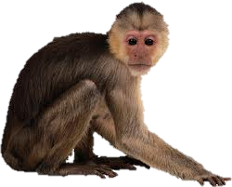
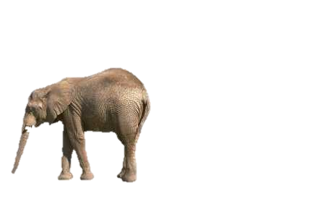
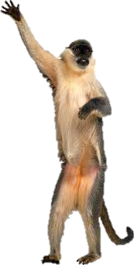
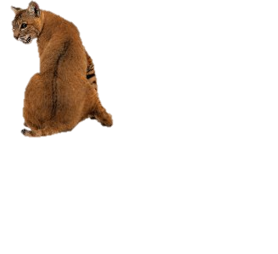
Ця подорож була важливою подією у житті Дарвіна, справжньою школою для нього. Інтенсивно працюючи як геолог, зоолог, ботанік, він зібрав величезний і дуже цінний науковий матеріал, який відіграв виключну роль в розвитку еволюційної ідеї. Геологічні спостереження на океанічних островах, в Південній Америці, Кордильєрах та інших місцях підтвердили думку Чарлза Лайєла про постійну зміну поверхні Землі під впливом зовнішніх і внутрішніх причин. Зіставляючи різні факти, Дарвін приходить до висновку, що вимирання видів тварин і рослин минулих епох не можна пояснити якимись «великими катастрофами».

Slide 5
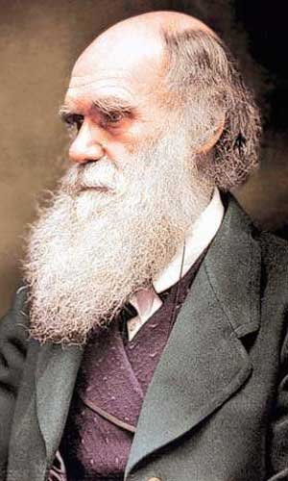
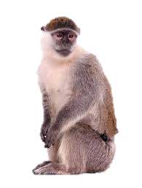
Завдяки дивовижним знахідкам та дослідженням під час подорожі, а також захопленням геологією, Дарвін починає сумніватися у багатьох біблійних твердженнях. Прочитавши працю Лайеля «Основи геології» в якій описувалась повільна і безперервна зміна земної поверхні під впливом постійних геологічних факторів, Чарлз починає розуміти, що процеси формування ландшафту, відбувалися значно довше ніж це описує теологія, і, відповідно, тварини також могли існували та змінюватися на протязі тривалого періоду..

Slide 6
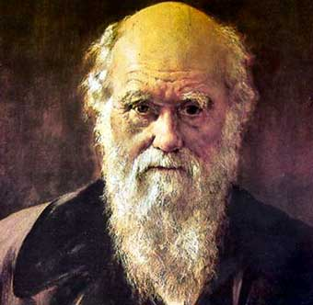
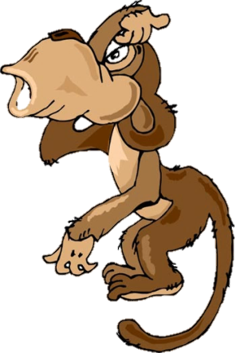
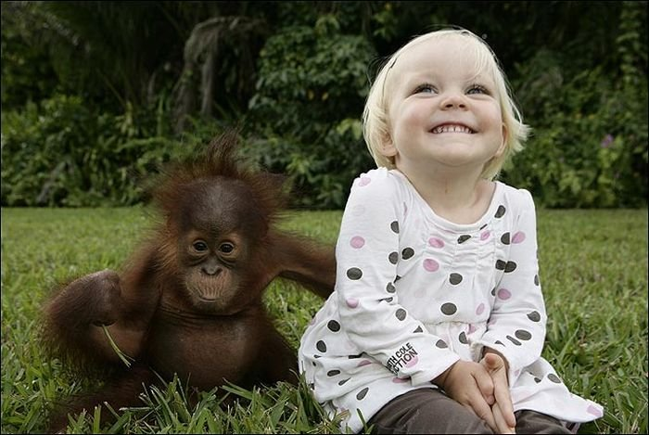
Дарвін ніколи не був звичайним теоретиком і кожне своє твердження підтверджував дослідами чи зразками. У 40 річному віці він захопився селекцією голубів і був вражений, як його здогадка підтверджується у використанні людиною технології природного відбору в штучному виведенні нових видів.
Сумнівів більше не залишалося – на види можна впливати так щоб вони змінювались, причому кардинально – утворюючи нові, раніше не бачені особини. Природа, подібно до селекціонера, виводить нові види істот, які краще підходять її середовищу і робить вона це шляхом жорстокого природного відбору.

Slide 7
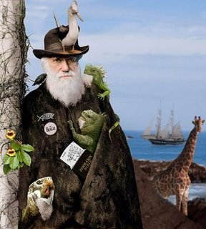
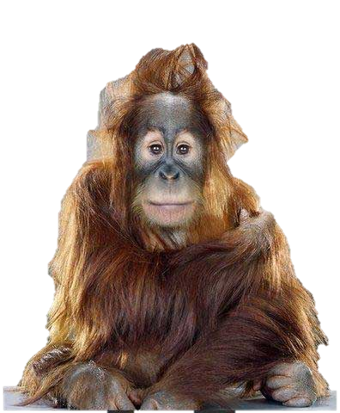
Проте Дарвін довго не наважувався опублікувати “Походження видів”, оскільки чудово розумів, яку реакцію це викличе у колег-теологів та у суспільстві в цілому. Проте 24 листопада 1859 року під тиском своїх друзів натуралістів, Дарвін все ж публікує свою працю для широкого загалу.
Ця праця включала в себе 20 років досліджень та логічний ланцюжок з фактів, який повністю описував розвиток життя на Землі, не потребуючи надприродного пояснення.

Slide 8
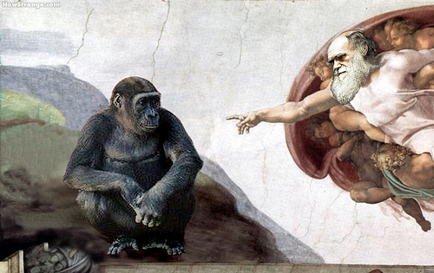
Не змогла описати теорія Дарвіна лише одного – яким чином покращення набуті в наслідок природного відбору передаються до нащадків. Проте все змінилося у 20 ст в період неодарвіністської революції, коли вчені поєднали еволюцію з генетикою.
В дійсності гени батьків не змішуються, а об’єднуються під-час репродукції, таким чином кожен ген успадковується або повністю або ніяк. В процесі розмноження тварин гени копіюються та розміщуються в спермі та яйцеклітині і під-час цього копіювання часто виникають помилки, які в генетиці називаються мутаціями.

Slide 9
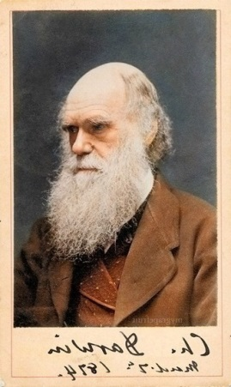
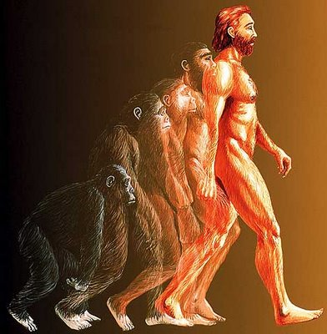
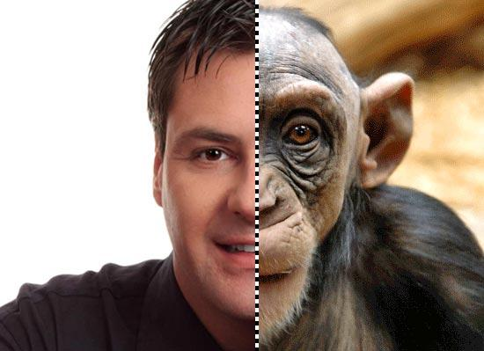
Ці мутації народжують ряд нових характеристик, які відрізняють особину від її батьків, часто навіть в якісному плані. Якщо ці нові якості допоможуть краще пристосуватися до середовища, то особина виживе і зможе передати їх нащадкам, що повністю доводить природний відбір Дарвіна.
Крім цього гени можна порівняти з неймовірною точністю, оскільки гени будь якого життя на Землі побудовані з ДНК – коду, який складається з чотирьох хімічний речовин з назвами A, T, C, G. Буде істота ховрахом, конем чи людиною залежить лише від порядку розташування цих літер в коді.

Slide 10
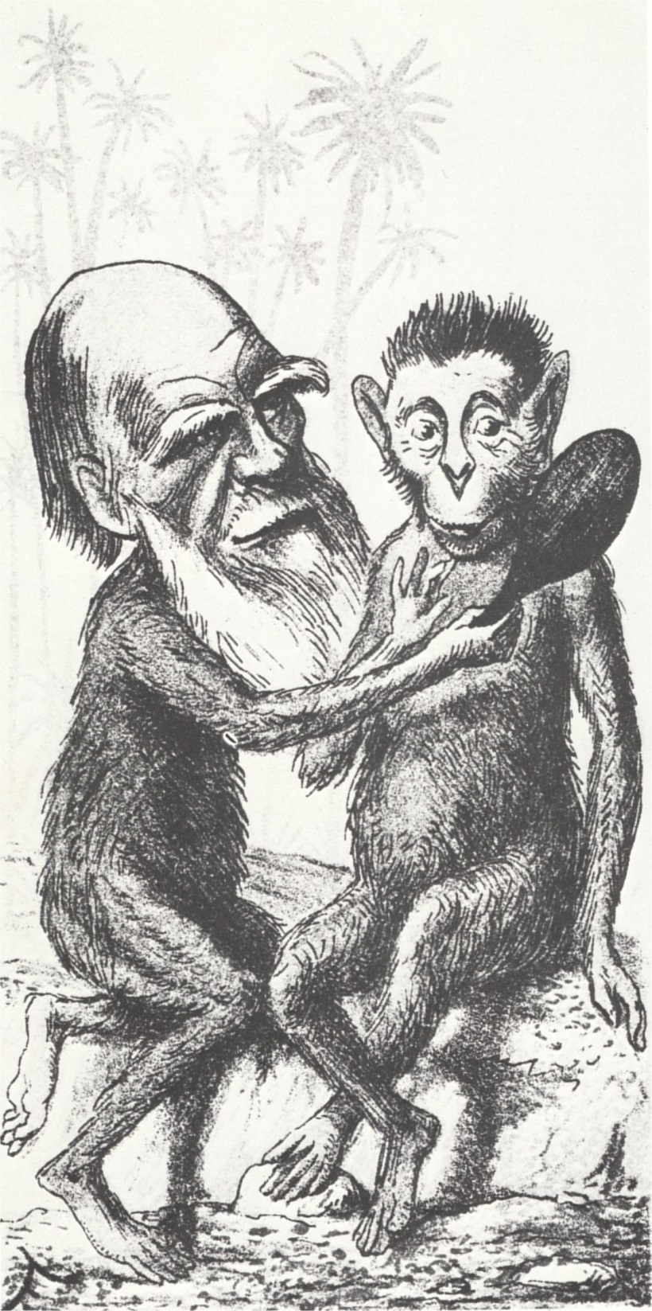
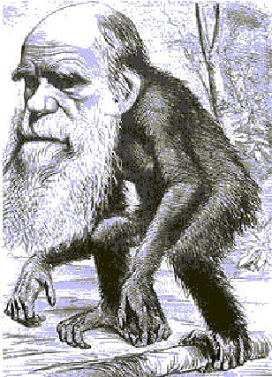
Також, як і стверджував Дарвін, тварини з близьким родинним зв’язком мають значно більше схожих рис у своєму коді. Ці риси можуть передавати також і віруси, які називаються ретровірусами, тобто вірусами успадкованих від пращурів. Таким чином завдяки подібності коду та наявності однакових ретровірусів в однакових місцях, ми можемо з великою точністю визначити спорідненість не лише окремих особин, але й видів.

Slide 11
Отже, давайте вже підбивати підсумки в яких ми ще раз нагадаємо основні факти, які повністю доводять еволюцію та геній Дарвіна:
Палеонтологічні докази еволюції. Шари землі говорять нам про епоху в якій жили певні істоти і в кожній епосі були знайдені тварини, які мали найкращі пристосування до того середовища в якому вони жили. Чим давніша епоха, тим примітивніші організми були знайдені.
Еволюція на практиці. Шляхом відбору та схрещування селекціонери здатні вивести нові породи домашніх та світських тварин.
Генетика. Еволюція повністю доведена генетикою, а всі спекулювання на цій темі є лише неуцтвом та невіглаством, оскільки твердження про унікальність живої клітини безпідставні. Кожна клітина складається із звичайних хімічних сполук та молекул, які в сукупності складають живі функціональні блоки. Усе живе має однакову хімію, оскільки складається з амінокислот, які лише відрізняються порядком розташування у коді, надаючи цим самим унікальних характеристик для кожної живої істоти.

